Slide 1
Prototype 1 FB14

Slide 2
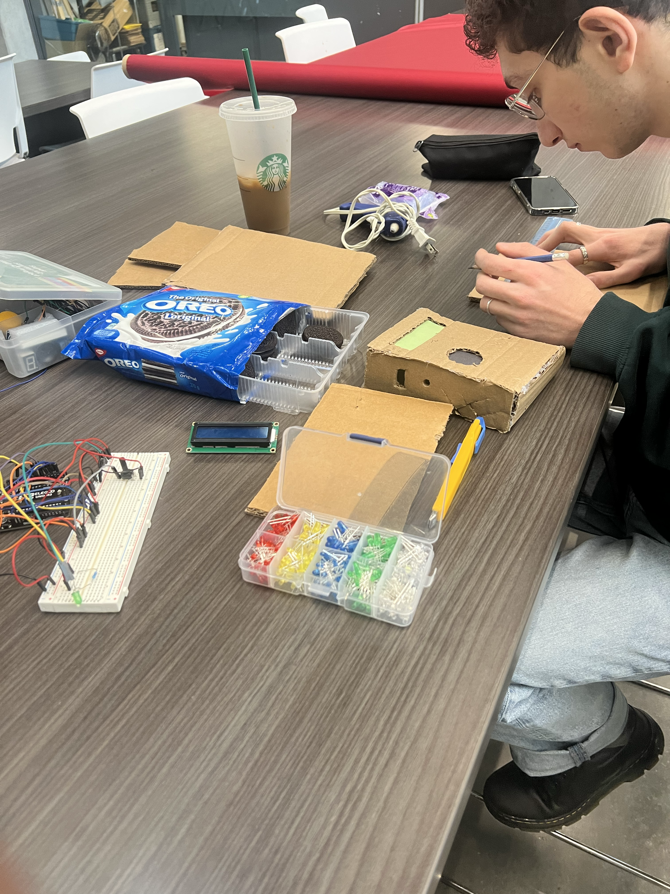
« In our Team, WE VALUE HARDWORK AND … oreo. »

Slide 3
Introduction
L’application
La boîte
Le fonctionnement électronique
Démonstration
Questions

Slide 4
L’APPLICATION
Nous avons créé un prototype d’application basique afin de vous donner une idée du User Interface et d’obtenir votre rétroaction l’esthétique et la simplicité d’utilisation de l’application.
Nous avons utilisé Javascript, Node.js, HTML et CSS comme outil.
FB14_App

Slide 5
L’APPLICATION (CONT’D)

Slide 6
L’APPLICATION (CONT’D)

Slide 7
L’APPLICATION (CONT’D)

Slide 8
L’APPLICATION (CONT’D)

Slide 9
La BOÎTE
Nous avons opté pour une boîte par défaut. Notre motivation était "Plus grand c'est, mieux c'est".
Nous avons gardé ses dimensions à la limite du raisonable.
Nous avons conçu la boîte avec la capacité de contenir des éléments aui sont très susceptibles d'être éliminés dans notre produit final afin d’avoir un volume plus grand que requis et obtenir votre retroaction sur celui-ci.

Slide 10
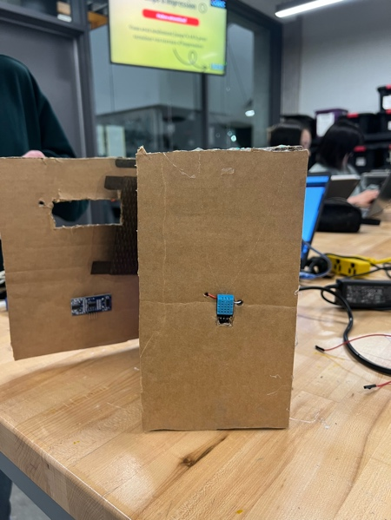
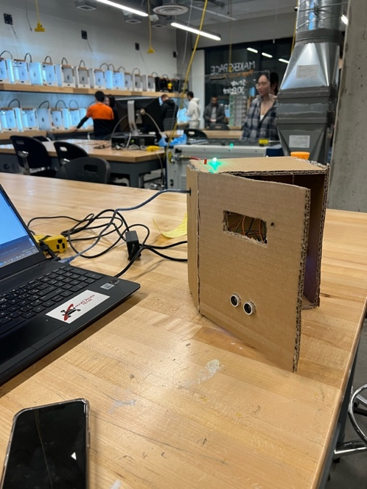
La BOÎTE (cont’d)

Slide 11
L'ÉLECTRONIQUE
Pour ce prototype nous avons principalement testé le capteur DHT 11, capteur de température et d’humidité et le LCD.
Nous l’avons testé dans différentes conditions afin de s'assurer qu’il est précis et réactifs.
Nous avons utilisé une breadboard et notre circuit était straightforward.

Slide 12
L'ÉLECTRONIQUE (CONT’D)

Slide 13
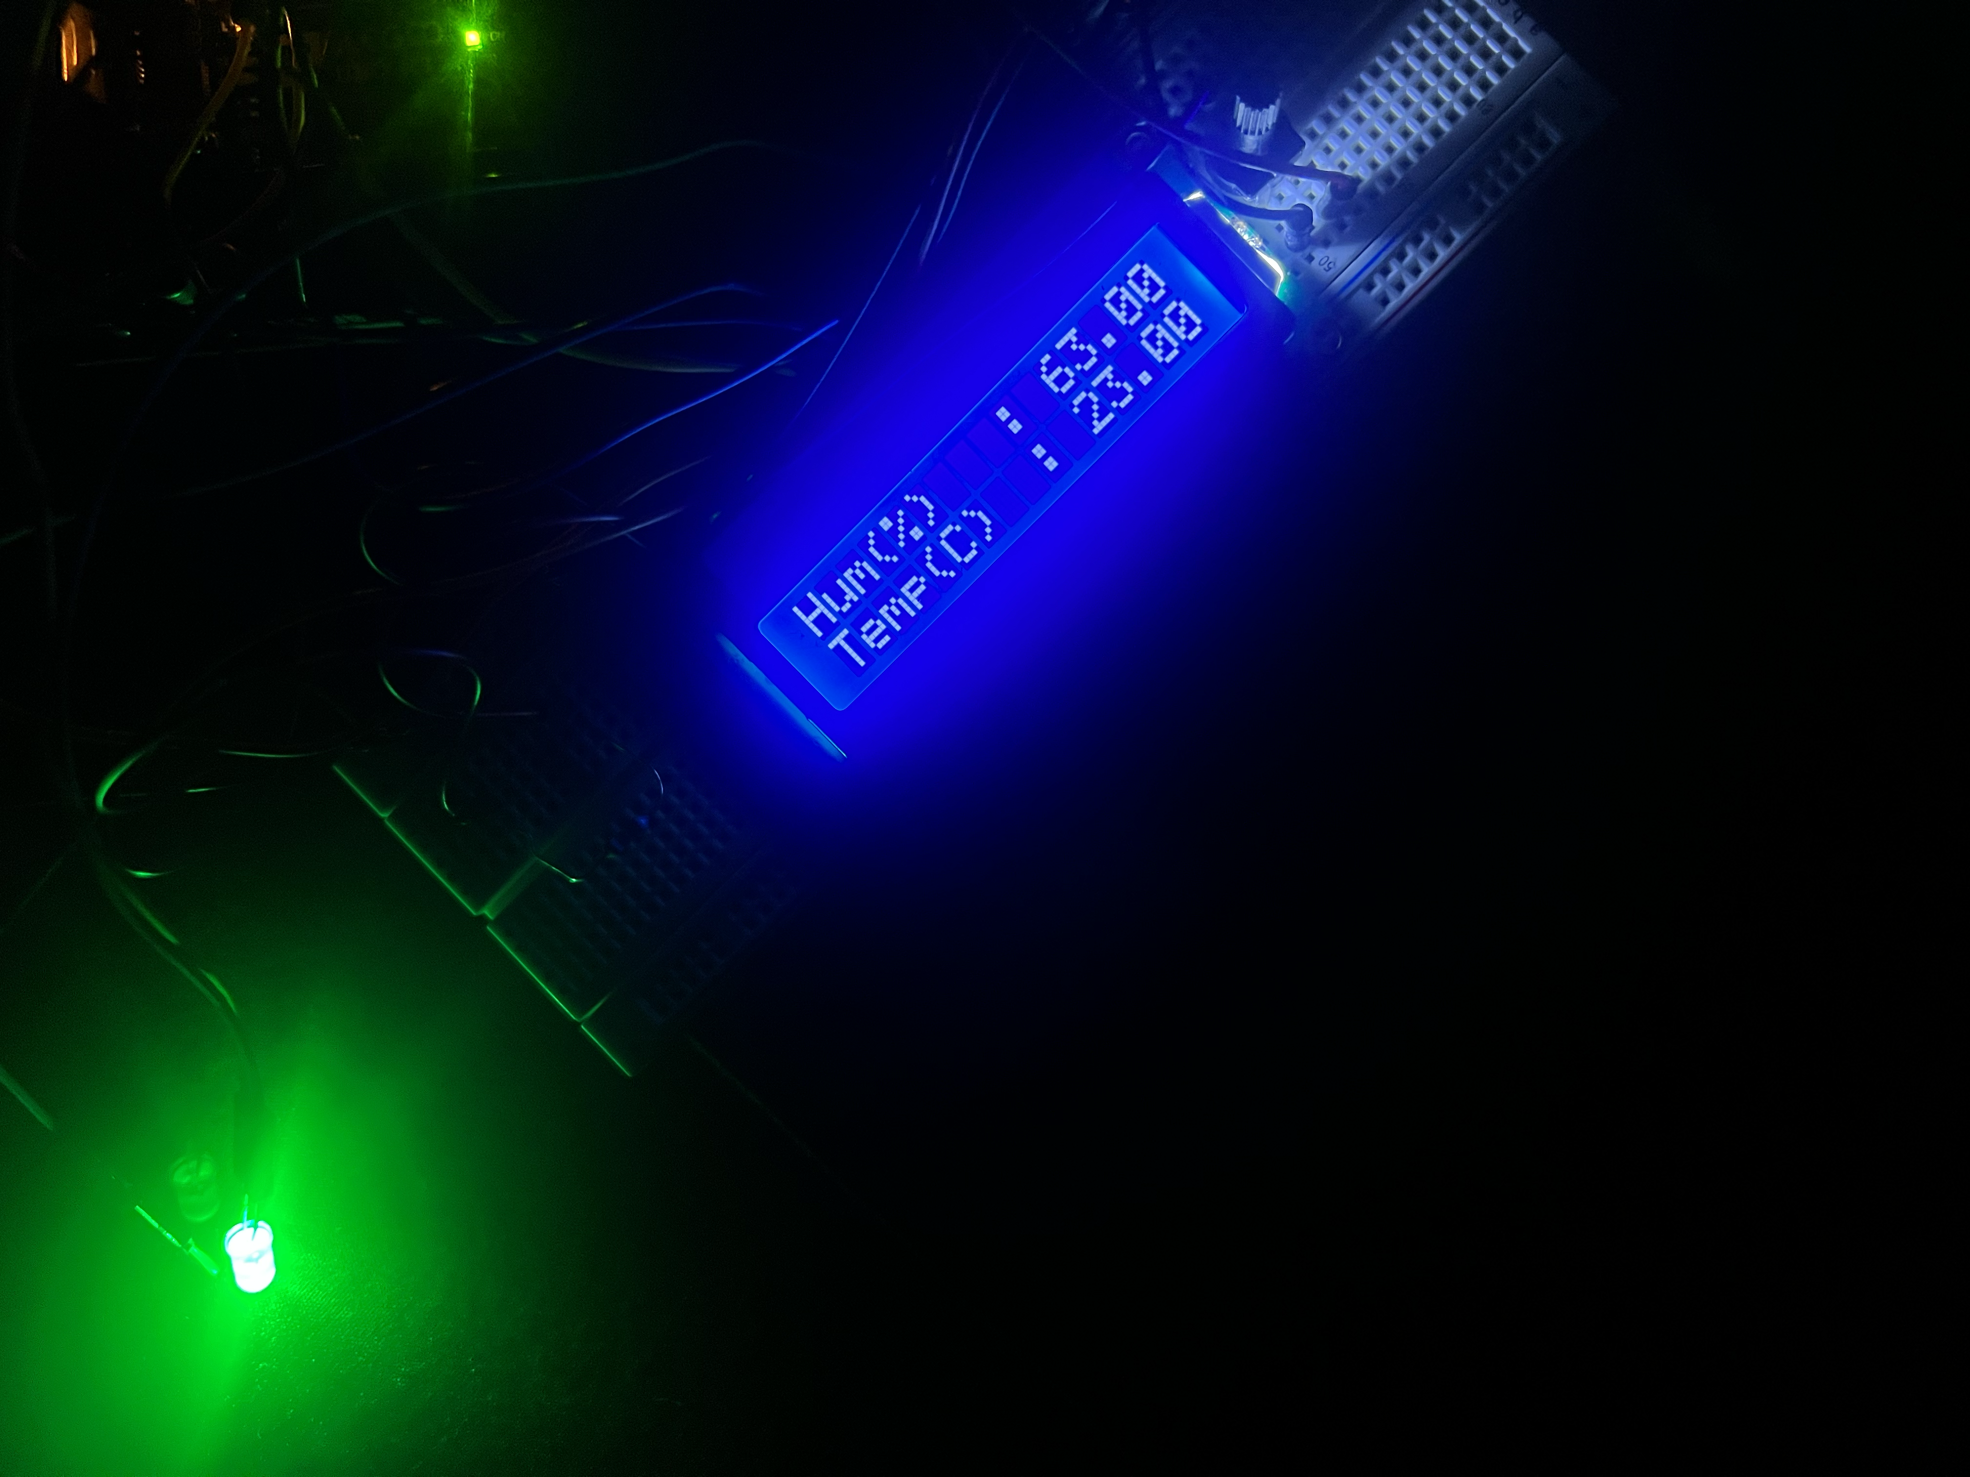
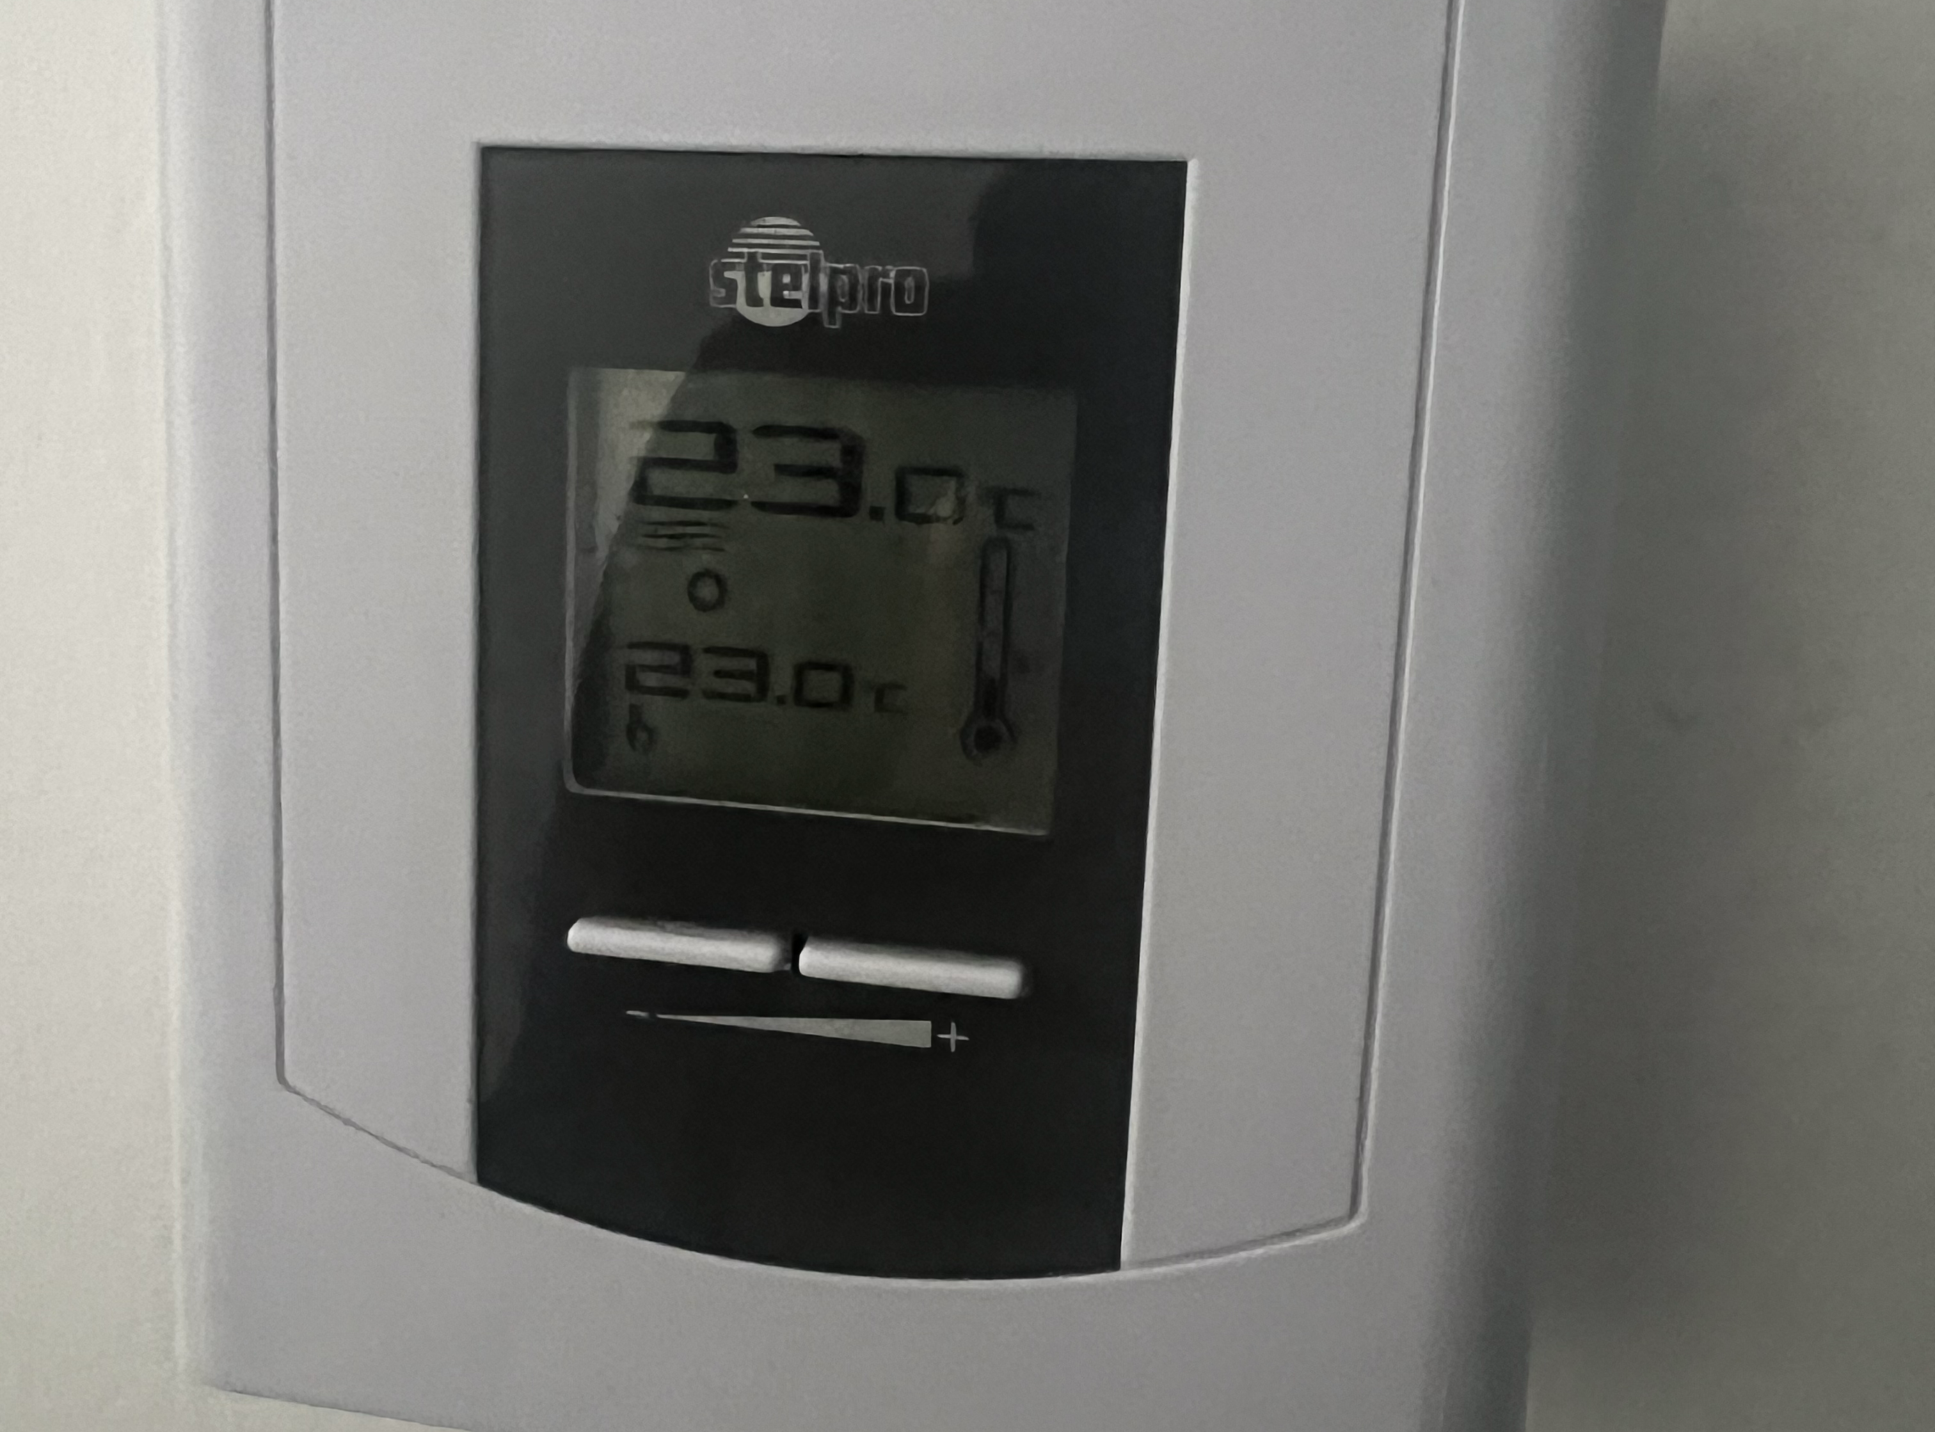
L'ÉLECTRONIQUE (CONT’D)

Slide 14
Vidéo
Voici une courte video de notre prototype qui réagit à un changement de temperature et d'humidité.

Slide 15
Questions?

